Slide 1

1
5
2
3
6
4
LUCKY STAR
pipi

Slide 2


Những đại lượng nào đặc trưng cho dao động điều hoà ?
Chúc mừng bạn được 8 điểm
➢ Biên độ.
Chu kì.
Tần số.
Tần số góc.
GO HOME

Slide 3
Chọn câu đúng khi nói về dao động điều hòa?
A. Số dao động toàn phần thực hiện trong 1 giây là chu kì của dao động điều hòa.
B. Cứ sau một khoảng thời gian là một chu kì thì vật trở về vị trí ban đầu.
C. Cứ sau một khoảng thời gian là một chu kì thì biên độ của vật trở về giá trị ban đầu.
D. Khoảng thời gian để vật thực hiện một dao động toàn phần là một chu kì.
Chúc mừng bạn nhận được 1 điểm cộng
Đáp án: D
GO HOME

Slide 4
Trong dao động điều hòa, đại lượng luôn thay đổi theo thời gian là
A. biên độ. B. pha dao động.
C. tần số góc. D. pha ban đầu.
Chúc mừng bạn nhận được 5 viên kẹo!
Đáp án: B
GO HOME

Slide 5
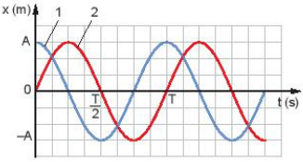

Cho đồ thị như hình vẽ. Độ lệch pha của
hai dao động này là bao nhiêu?
A. 0 rad. B. π rad
C. $\frac{π}{2}$ rad. D. $\frac{π}{4}$ rad.
Chúc mừng bạn nhận được 9 điểm!
Đáp án: C
GO HOME

Slide 6
Đại lượng nào dưới đây đặc trưng cho độ lệch về thời gian giữa hai dao động điều hoà cùng chu kì?
A. Li độ. B. Pha.
C. Độ lệch pha. D. Pha ban đầu.
Chúc mừng bạn được 8 điểm
Đáp án: C
GO HOME

Slide 7
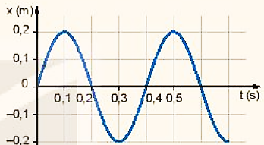
Cho đồ thị như hình vẽ. Từ đồ thị xác định biên độ và chu kì của vật.
Chúc mừng bạn nhận được một tràng pháo tay
Từ đồ thị:
A = 0,2 m; T = 0,4 s.
GO HOME

Slide 8


Trong DĐĐH,
+ khi đi từ biên về VTCB vật chuyển động nhanh dần,
+ đi từ VTCB về biên vật chuyển động chậm dần
➢ tức có sự biến đổi vận tốc.
Trong dao động điều hoà của vật có sinh ra gia tốc không? Vì sao?
Vậy trong DĐĐH có sinh ra gia tốc.

Slide 9


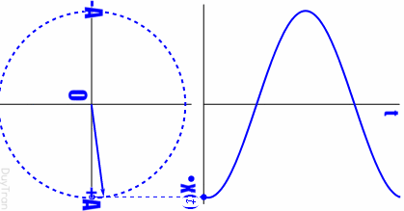
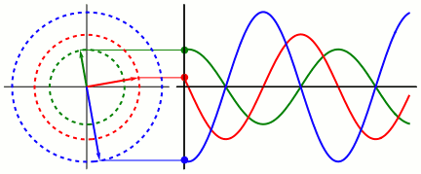
BÀI 3:
VẬN TỐC, GIA TỐC
TRONG DAO ĐỘNG ĐIỀU HÒA
Cô Nhung Cute
0972.46.48.52

Slide 10

Bài 3: VẬN TỐC, GIA TỐC TRONG DAO ĐỘNG ĐIỀU HÒA
I. VẬN TỐC CỦA VẬT DAO ĐỘNG ĐIỀU HOÀ
Phương trình vận tốc
Đồ thị vận tốc.
Phương trình gia tốc
Đồ thị gia tốc.
II. GIA TỐC CỦA VẬT DAO ĐỘNG ĐIỀU HOÀ

Slide 11

Bài 3: VẬN TỐC, GIA TỐC TRONG DAO ĐỘNG ĐIỀU HÒA
VẬN TỐC CỦA VẬT DAO ĐỘNG ĐIỀU HOÀ
I
PHIẾU HỌC TẬP
1
Thảo luận nhóm
01
02
03
04
05
06

Slide 12

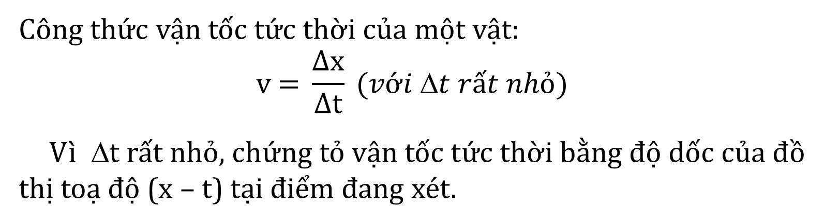
PHIẾU HỌC TẬP
1
Thảo luận nhóm
Viết công thức vận tốc tức thời của một vật? Trong công thức vận tốc tức thời, vì thời gian ta xét là rất nhỏ chứng tỏ vận tốc tức thời bằng độ dốc của đồ thị nào?
01
Hướng dẫn:
Công thức vận tốc tức thời của một vật:
$$\text{v}\text{ = }\frac{\text{Δx}}{\text{Δt}} (với Δt rất nhỏ)$$
Vì Δt rất nhỏ, chứng tỏ vận tốc tức thời bằng độ dốc của đồ thị toạ độ (x – t) tại điểm đang xét.

Slide 13

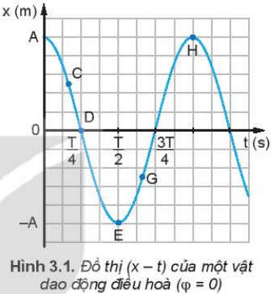
PHIẾU HỌC TẬP
1
Thảo luận nhóm
Đặt một thước kẻ loại 20 cm cho mép của thước tiếp xúc với đồ thị li độ thời gian như hình 3.1 ở một số điểm C, D, E, G, H. Từ độ dốc của thước hãy so sánh độ lớn vận tốc của vật tại các điểm trên ?
02
Hướng dẫn:
+ Ở điểm C và G thước có độ dốc như nhau
⇒ vận tốc có độ lớn như nhau.
+ Ở điểm D thước có độ dốc nhiều nhất
⇒ vận tốc có độ lớn cực đại.
+ Ở điểm E và H thước nằm ngang, không có độ dốc
⇒ vận tốc bằng 0.

Slide 14
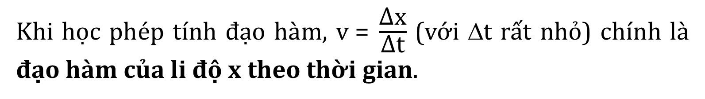
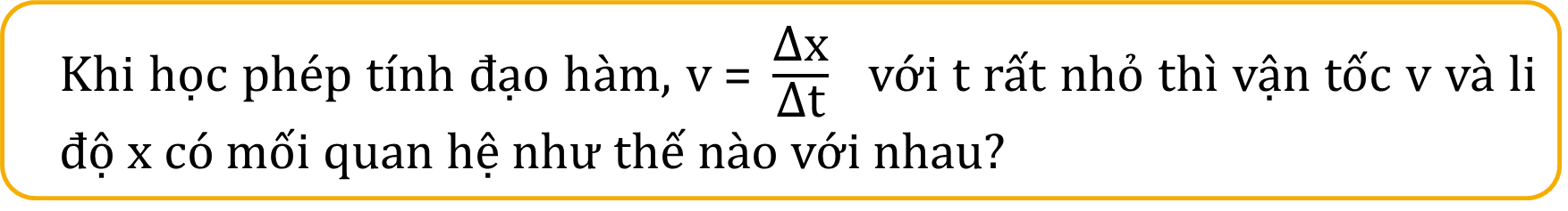
PHIẾU HỌC TẬP
1
Thảo luận nhóm
Khi học phép tính đạo hàm, $\text{v}\text{ = }\frac{\text{Δx}}{\text{Δt}}$ với t rất nhỏ thì vận tốc v và li độ x có mối quan hệ như thế nào với nhau?
03
Hướng dẫn:
Khi học phép tính đạo hàm, $\text{v}\text{ = }\frac{\text{Δx}}{\text{Δt}}$ (với Δt rất nhỏ) chính là đạo hàm của li độ x theo thời gian.

Slide 15
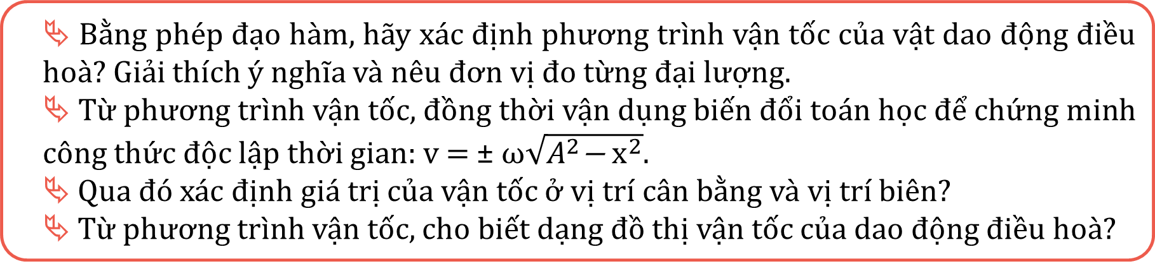
PHIẾU HỌC TẬP
1
Thảo luận nhóm
 Bằng phép đạo hàm, hãy xác định phương trình vận tốc của vật dao động điều hoà? Giải thích ý nghĩa và nêu đơn vị đo từng đại lượng.
 Từ phương trình vận tốc, đồng thời vận dụng biến đổi toán học để chứng minh công thức độc lập thời gian: $\text{v}\text{ = }\text{±} \text{ω}\sqrt{A^{2}\text{−} {\text{x}}^{2}}$.
 Qua đó xác định giá trị của vận tốc ở vị trí cân bằng và vị trí biên?
 Từ phương trình vận tốc, cho biết dạng đồ thị vận tốc của dao động điều hoà?
04
Hướng dẫn:
 Ta có:
x = Acos(ωt + ϕ)
v = x’ = - ωAsin(ωt + ϕ)
Trong đó:
• v: vận tốc tức thời ở thời điểm t (m/s).
• ω: tần số góc (rad/s).
• A: biên độ của dao động (cm).
• ϕ: pha ban đầu của li độ (rad).
• (ωt + ϕ): pha của li độ ở thời điểm t (rad).

Slide 16
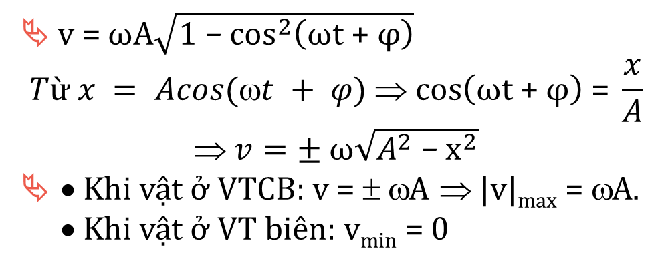
PHIẾU HỌC TẬP
1
Thảo luận nhóm
 Bằng phép đạo hàm, hãy xác định phương trình vận tốc của vật dao động điều hoà? Giải thích ý nghĩa và nêu đơn vị đo từng đại lượng.
 Từ phương trình vận tốc, đồng thời vận dụng biến đổi toán học để chứng minh công thức độc lập thời gian: $\text{v}\text{ = }\text{±} \text{ω}\sqrt{A^{2}\text{−} {\text{x}}^{2}}$.
 Qua đó xác định giá trị của vận tốc ở vị trí cân bằng và vị trí biên?
 Từ phương trình vận tốc, cho biết dạng đồ thị vận tốc của dao động điều hoà?
04
Hướng dẫn:
v = x’ = - ωAsin(ωt + ϕ)
 v = $\text{ωA}\sqrt{\text{1 }\text{−} \text{co}{\text{s}}^{2}\left(\text{ωt}\text{ + }\text{φ}\right)}$
$$Từ x = Acos(ωt + φ) ⇒ \text{cos}\left(\text{ωt}\text{ + }\text{φ}\right)\text{ = }\frac{x}{A}$$
⇒ $v=± \text{ω}\sqrt{A^{2} \text{−} {\text{x}}^{2}}$
 • Khi vật ở VTCB: v = ± ωA ⇒ |v|_{max} = ωA.
• Khi vật ở VT biên: v_{min} = 0
 Phương trình vận tốc: v = - ωAsin(ωt + ϕ) là một hàm sin nên đồ thị của nó cũng là một đường hình sin.

Slide 17
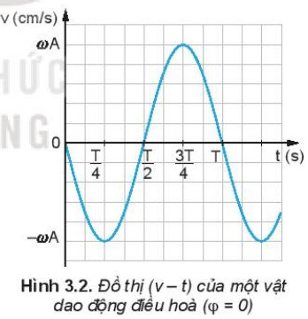
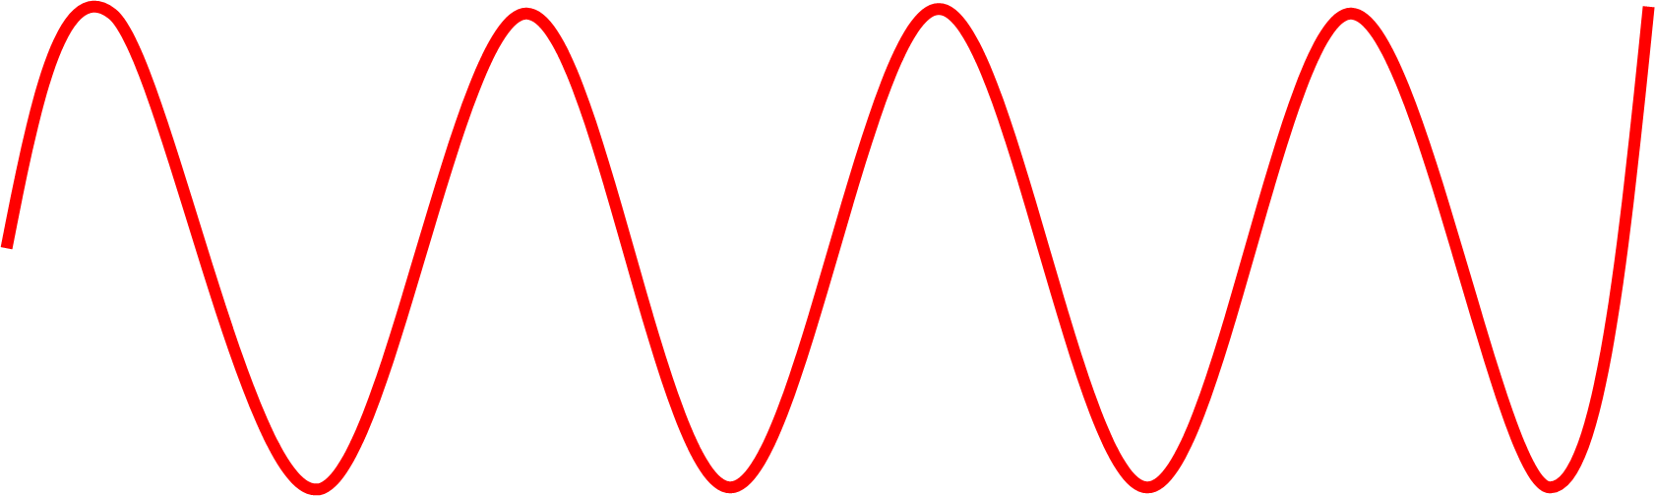
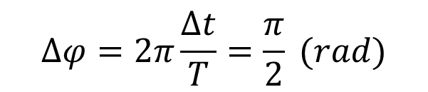
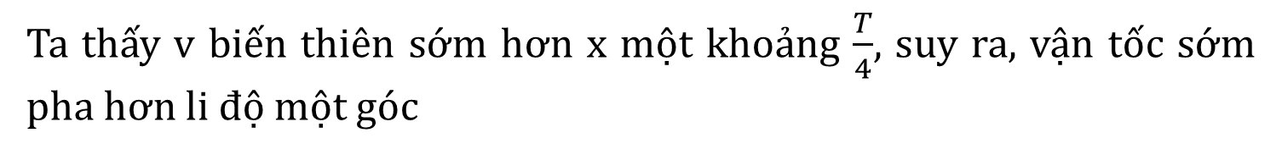
PHIẾU HỌC TẬP
1
Thảo luận nhóm
Từ đồ thị vận tốc (3.2) và đồ thị li độ (3.1) hãy so sánh pha của vận tốc với li độ ?
05
Hướng dẫn:
Thời gian Δt
Ta thấy v biến thiên sớm hơn x một khoảng $\frac{T}{4}$, suy ra, vận tốc sớm pha hơn li độ một góc
$$Δφ=2π\frac{Δt}{T}=\frac{π}{2} (rad)$$

Slide 18
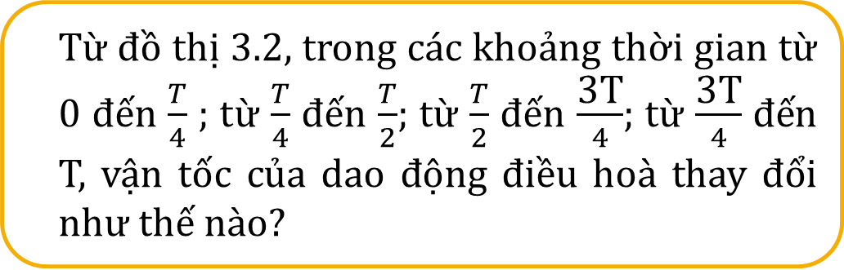
PHIẾU HỌC TẬP
1
Thảo luận nhóm
Từ đồ thị 3.2, trong các khoảng thời gian từ 0 đến $\frac{T}{4}$ ; từ $\frac{T}{4}$ đến $\frac{T}{2}$; từ $\frac{T}{2}$ đến $\frac{\text{3}\text{T}}{4}$; từ $\frac{\text{3}\text{T}}{4}$ đến T, vận tốc của dao động điều hoà thay đổi như thế nào?
06
Hướng dẫn:
 Từ 0 đến T/4: vận tốc có hướng từ biên về vị trí cân bằng ngược chiều dương, độ lớn tăng dần từ 0 và đạt giá trị lớn nhất tại T/4
 Từ T/4 đến T/2: vận tốc có hướng từ vị trí cân bằng về biên ngược với chiều dương, độ lớn giảm dần từ giá trị lớn nhất về 0 tại T/2

Slide 19
PHIẾU HỌC TẬP
1
Thảo luận nhóm
Từ đồ thị 3.2, trong các khoảng thời gian từ 0 đến $\frac{T}{4}$ ; từ $\frac{T}{4}$ đến $\frac{T}{2}$; từ $\frac{T}{2}$ đến $\frac{\text{3}\text{T}}{4}$; từ $\frac{\text{3}\text{T}}{4}$ đến T, vận tốc của dao động điều hoà thay đổi như thế nào?
06
Hướng dẫn:
 Từ T/2 đến 3T/4: vận tốc có hướng từ vị trí biên về vị trí cân bằng cùng chiều dương, độ lớn tăng dần từ 0 và đạt giá trị lớn nhất tại 3T/4.
 Từ 3T/4 đến T: vận tốc có hướng từ vị trí cân bằng về biên cùng chiều dương, độ lớn giảm dần từ giá trị lớn nhất về 0 tại T

Slide 20
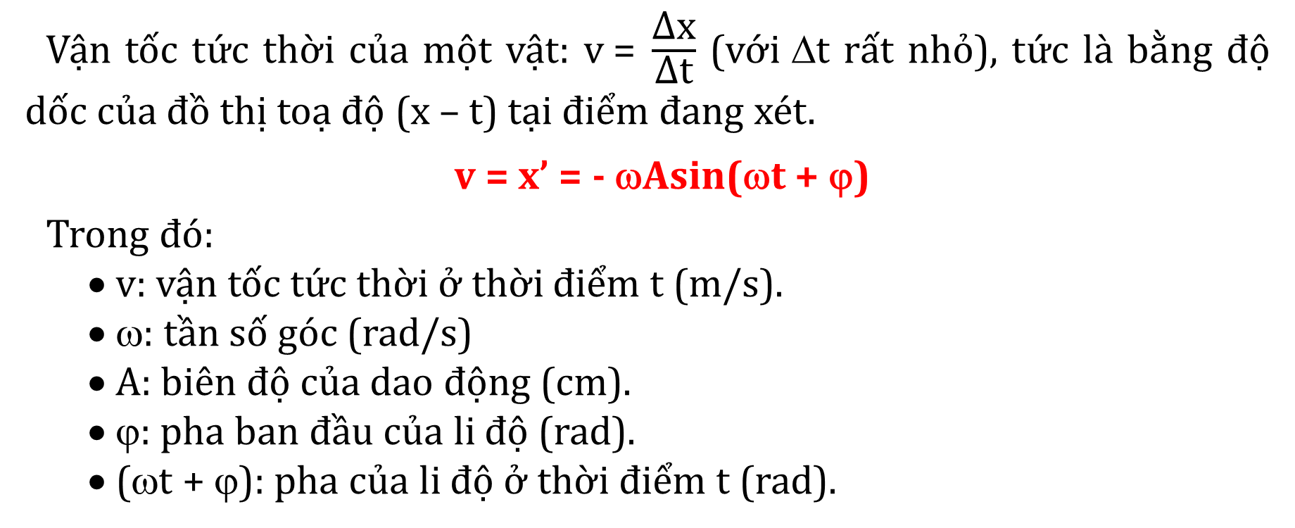
Bài 3: VẬN TỐC, GIA TỐC TRONG DAO ĐỘNG ĐIỀU HÒA
VẬN TỐC CỦA VẬT DAO ĐỘNG ĐIỀU HOÀ
I
01
Phương trình vận tốc:
Vận tốc tức thời của một vật: $\text{v}\text{ = }\frac{\text{Δx}}{\text{Δt}}$ (với Δt rất nhỏ), tức là bằng độ dốc của đồ thị toạ độ (x – t) tại điểm đang xét.
v = x’ = - ωAsin(ωt + ϕ)
Trong đó:
• v: vận tốc tức thời ở thời điểm t (m/s).
• ω: tần số góc (rad/s)
• A: biên độ của dao động (cm).
• ϕ: pha ban đầu của li độ (rad).
• (ωt + ϕ): pha của li độ ở thời điểm t (rad).

Slide 21
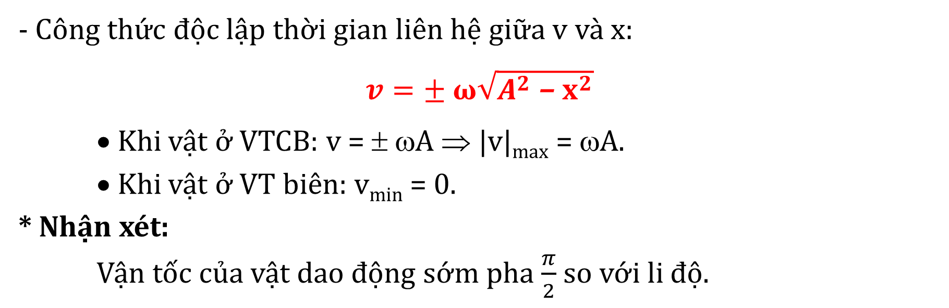
Bài 3: VẬN TỐC, GIA TỐC TRONG DAO ĐỘNG ĐIỀU HÒA
VẬN TỐC CỦA VẬT DAO ĐỘNG ĐIỀU HOÀ
I
01
Phương trình vận tốc:
v = x’ = - ωAsin(ωt + ϕ)
- Công thức độc lập thời gian liên hệ giữa v và x:
$v=± \text{ω}\sqrt{A^{2} \text{−} {\text{x}}^{2}}$
• Khi vật ở VTCB: v = ± ωA ⇒ |v|_{max} = ωA.
• Khi vật ở VT biên: v_{min} = 0.
* Nhận xét:
Vận tốc của vật dao động sớm pha $\frac{π}{2}$ so với li độ.

Slide 22
Bài 3: VẬN TỐC, GIA TỐC TRONG DAO ĐỘNG ĐIỀU HÒA
VẬN TỐC CỦA VẬT DAO ĐỘNG ĐIỀU HOÀ
I
02
Đồ thị vận tốc:
v = x’ = - ωAsin(ωt + ϕ)
Thời gian Δt
Đồ thị vận tốc của dao động điều hoà theo thời gian là đường hình sin.

Slide 23
Bài 3: VẬN TỐC, GIA TỐC TRONG DAO ĐỘNG ĐIỀU HÒA
GIA TỐC CỦA VẬT DAO ĐỘNG ĐIỀU HOÀ
II
PHIẾU HỌC TẬP
2
Thảo luận nhóm
01
02
03
04
05
06

Slide 24
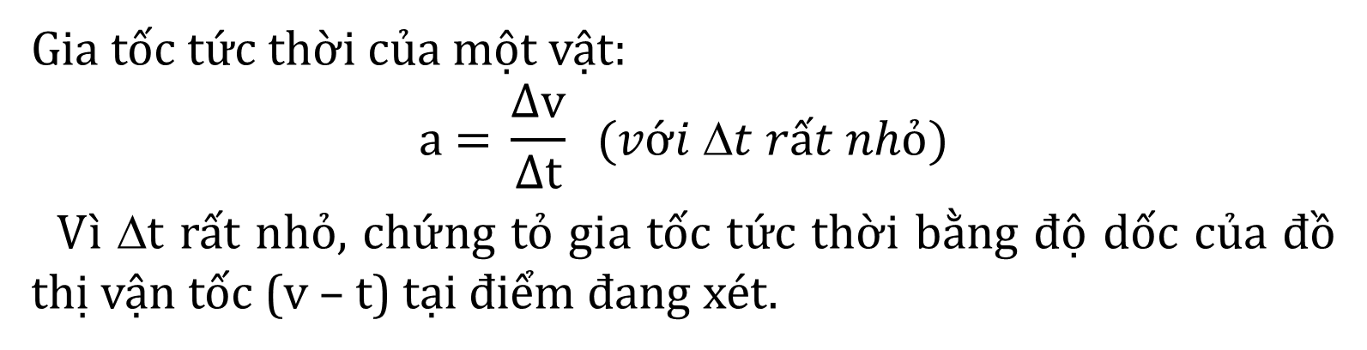
PHIẾU HỌC TẬP
2
Thảo luận nhóm
Viết công thức gia tốc tức thời của một vật ? Trong công thức gia tốc tức thời, vì thời gian ta xét là rất nhỏ chứng tỏ gia tốc tức thời bằng độ dốc của đồ thị nào ?
01
Hướng dẫn:
Gia tốc tức thời của một vật:
$$\text{a}\text{ = }\frac{\text{Δv}}{\text{Δt}} (với Δt rất nhỏ)$$
Vì Δt rất nhỏ, chứng tỏ gia tốc tức thời bằng độ dốc của đồ thị vận tốc (v – t) tại điểm đang xét.

Slide 25

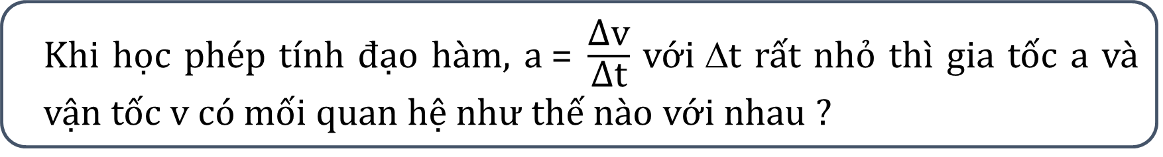
PHIẾU HỌC TẬP
2
Thảo luận nhóm
Khi học phép tính đạo hàm, $\text{a}\text{ = }\frac{\text{Δ}\text{v}}{\text{Δ}\text{t}}$ với Δt rất nhỏ thì gia tốc a và vận tốc v có mối quan hệ như thế nào với nhau ?
02
Hướng dẫn:
Khi học phép tính đạo hàm,
$$\text{a}\text{ = }\frac{\text{Δv}}{\text{Δt}} (với Δt rất nhỏ)$$
chính là đạo hàm của vận tốc v theo thời gian.

Slide 26
PHIẾU HỌC TẬP
2
Thảo luận nhóm
 Bằng phép đạo hàm, hãy xác định phương trình gia tốc của vật dao động điều hoà ? Giải thích ý nghĩa và nêu đơn vị đo từng đại lượng.
 Từ phương trình gia tốc và li độ hãy chứng minh công thức độc lập thời gian: a = -ω²x. Qua đó xác định giá trị gia tốc ở vị trí cân bằng và vị trí biên ?
 Từ phương trình gia tốc, hãy cho biết đồ thị gia tốc của dao động điều hoà?
03
Hướng dẫn:
 Ta có: v = -ωAsin(ωt + ϕ)
⇒ a = v’ = - ω²Acos(ωt + ϕ)
Trong đó:
• a: gia tốc tức thời ở thời điểm t (m/s²).
• ω: tần số góc (rad/s).
• A: biên độ của dao động (cm).
• ϕ: pha ban đầu của li độ (rad).
• (ωt + ϕ): pha của li độ ở thời điểm t (rad).

Slide 27
PHIẾU HỌC TẬP
2
Thảo luận nhóm
 Bằng phép đạo hàm, hãy xác định phương trình gia tốc của vật dao động điều hoà ? Giải thích ý nghĩa và nêu đơn vị đo từng đại lượng.
 Từ phương trình gia tốc và li độ hãy chứng minh công thức độc lập thời gian: a = -ω²x. Qua đó xác định giá trị gia tốc ở vị trí cân bằng và vị trí biên ?
 Từ phương trình gia tốc, hãy cho biết đồ thị gia tốc của dao động điều hoà?
03
Hướng dẫn:
a = v’ = - ω²Acos(ωt + ϕ)
Mà: x = Acos(ωt + ϕ) ⇒ a = -ω²x
• Khi vật ở VTCB: a_{min} = 0.
• Khi vật ở VT biên: a = ± ω²A ⇒ |a|_{max} = ω²A.
Phương trình gia tốc: a = - ω²Acos(ωt + ϕ) là một hàm sin nên đồ thị của nó cũng là một đường hình sin.

Slide 28
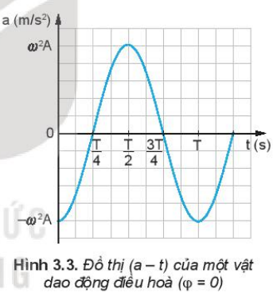
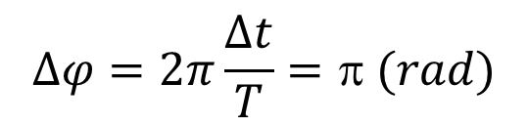
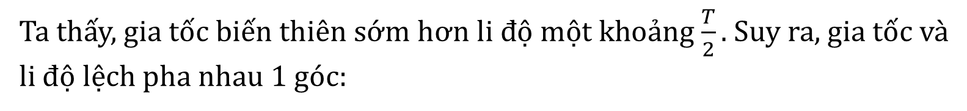
PHIẾU HỌC TẬP
2
Thảo luận nhóm
04
Từ đồ thị gia tốc (3.3), đồ thị vận tốc (3.2) và đồ thị li độ (3.1) hãy so sánh pha của gia tốc với vận tốc và li độ?
Thời gian Δt
Ta thấy, gia tốc biến thiên sớm hơn li độ một khoảng $\frac{T}{2}.$ Suy ra, gia tốc và li độ lệch pha nhau 1 góc:
$$Δφ=2π\frac{Δt}{T}=π (rad)$$
⇒ gia tốc và li độ ngược pha nhau.

Slide 29
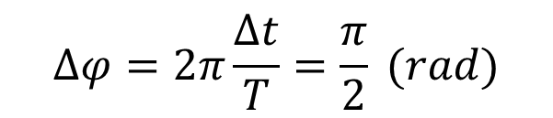
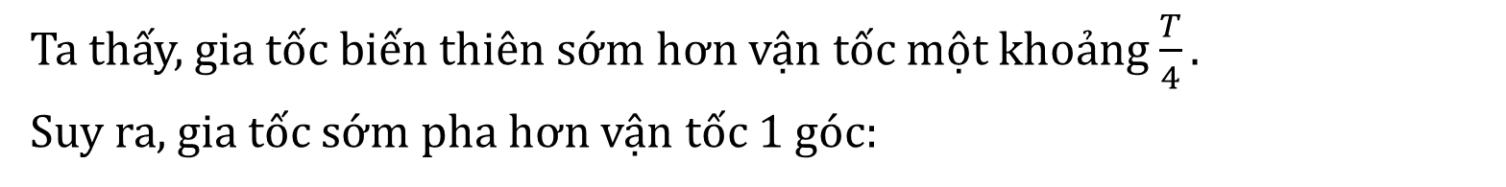
PHIẾU HỌC TẬP
2
Thảo luận nhóm
04
Từ đồ thị gia tốc (3.3), đồ thị vận tốc (3.2) và đồ thị li độ (3.1) hãy so sánh pha của gia tốc với vận tốc và li độ?
Thời gian Δt
Hướng dẫn:
Ta thấy, gia tốc biến thiên sớm hơn vận tốc một khoảng $\frac{T}{4}.$
Suy ra, gia tốc sớm pha hơn vận tốc 1 góc:
$$Δφ=2π\frac{Δt}{T}=\frac{π}{2} (rad)$$

Slide 30
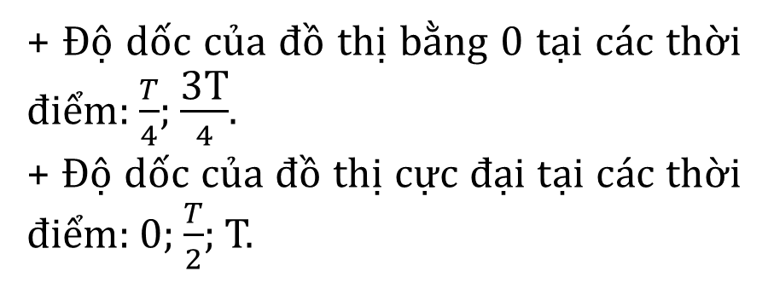
PHIẾU HỌC TẬP
2
Thảo luận nhóm
Dùng thước kẻ loại 20 cm để xác định xem trên đồ thị (v – t) như hình 3.2, tại thời điểm nào độ dốc của đồ thị bằng 0 và tại thời điểm nào độ dốc của đồ thị cực đại.
Từ đó, so sánh độ lớn gia tốc trên đồ thị (a – t) hình 3.3 ở các thời điểm tương ứng.
05
Hướng dẫn:
+ Độ dốc của đồ thị bằng 0 tại các thời điểm: $\frac{T}{4}$; $\frac{\text{3}\text{T}}{4}$.
+ Độ dốc của đồ thị cực đại tại các thời điểm: 0; $\frac{T}{2}$; T.

Slide 31
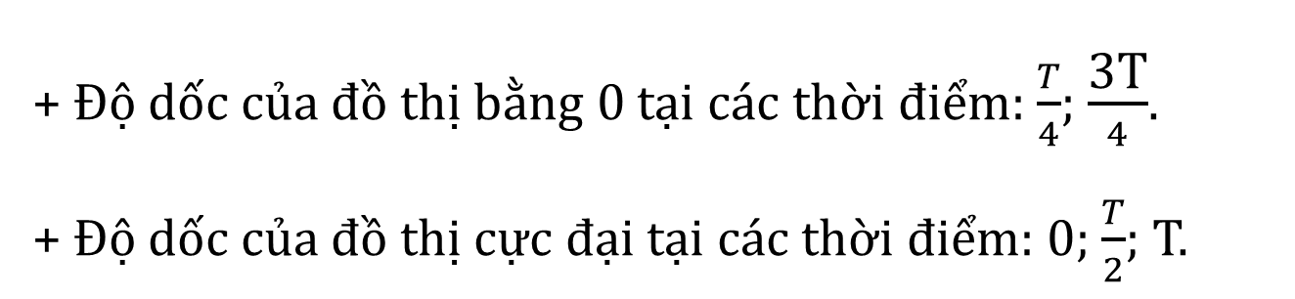
PHIẾU HỌC TẬP
2
Thảo luận nhóm
05
Hướng dẫn:
+ Độ dốc của đồ thị bằng 0 tại các thời điểm: $\frac{T}{4}$; $\frac{\text{3}\text{T}}{4}$.
+ Độ dốc của đồ thị cực đại tại các thời điểm: 0; $\frac{T}{2}$; T.
a_{min} = 0.
|a|_{max} = ω²A.

Slide 32
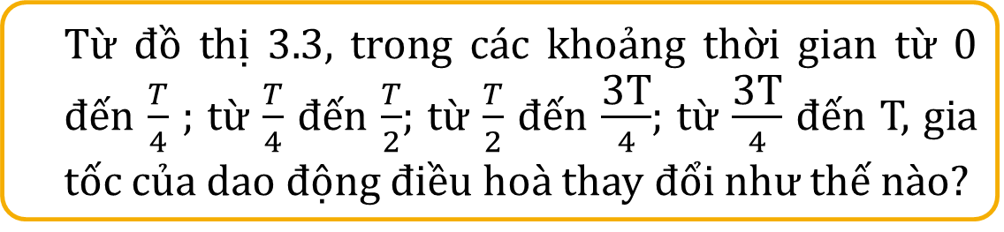
PHIẾU HỌC TẬP
2
Thảo luận nhóm
Từ đồ thị 3.3, trong các khoảng thời gian từ 0 đến $\frac{T}{4}$ ; từ $\frac{T}{4}$ đến $\frac{T}{2}$; từ $\frac{T}{2}$ đến $\frac{\text{3}\text{T}}{4}$; từ $\frac{\text{3}\text{T}}{4}$ đến T, gia tốc của dao động điều hoà thay đổi như thế nào?
06
Hướng dẫn:
➢ Từ 0 đến T/4: vận tốc có hướng từ biên về vị trí cân bằng ngược chiều dương, độ lớn gia tốc tăng dần từ 0 và đạt giá trị lớn nhất tại T/4
➢ Từ T/4 đến T/2: vận tốc có hướng từ vị trí cân bằng về biên ngược với chiều dương, độ lớn gia tốc giảm dần từ giá trị lớn nhất về 0 tại T/2

Slide 33
PHIẾU HỌC TẬP
2
Thảo luận nhóm
Từ đồ thị 3.3, trong các khoảng thời gian từ 0 đến $\frac{T}{4}$ ; từ $\frac{T}{4}$ đến $\frac{T}{2}$; từ $\frac{T}{2}$ đến $\frac{\text{3}\text{T}}{4}$; từ $\frac{\text{3}\text{T}}{4}$ đến T, gia tốc của dao động điều hoà thay đổi như thế nào?
06
Hướng dẫn:
➢ Từ T/2 đến 3T/4: vận tốc có hướng từ vị trí biên về vị trí cân bằng cùng chiều dương, độ lớn gia tốc tăng dần từ 0 và đạt giá trị lớn nhất tại 3T/4
➢ Từ 3T/4 đến T: vận tốc có hướng từ vị trí cân bằng về biên cùng chiều dương, độ lớn gia tốc giảm dần từ giá trị lớn nhất về 0 tại T

Slide 34
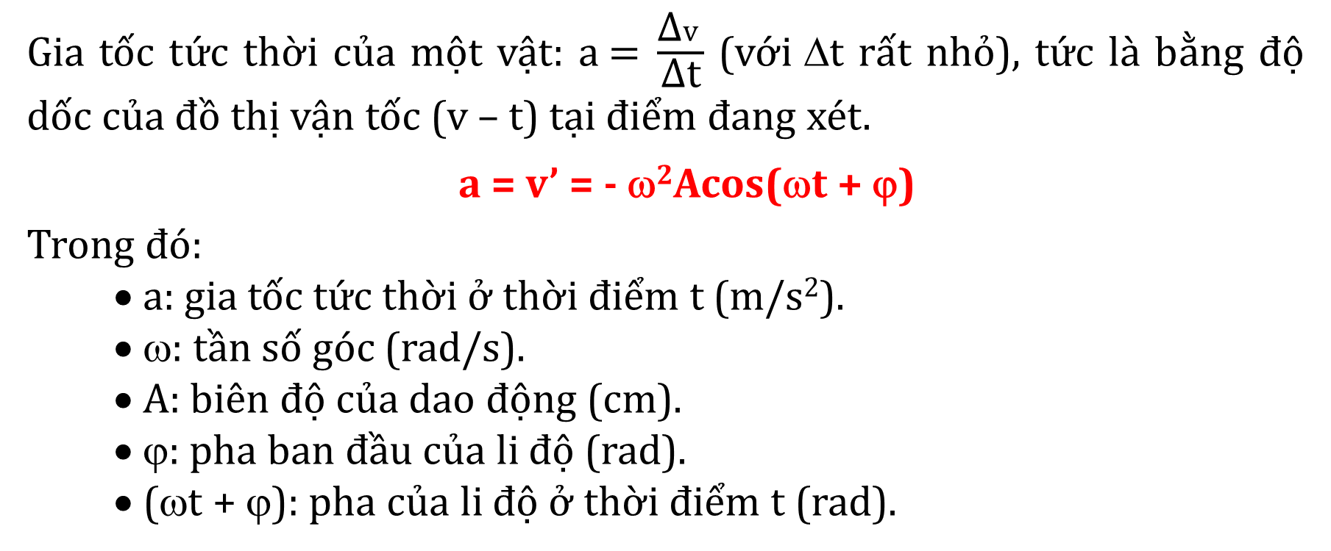
Bài 3: VẬN TỐC, GIA TỐC TRONG DAO ĐỘNG ĐIỀU HÒA
GIA TỐC CỦA VẬT DAO ĐỘNG ĐIỀU HOÀ
II
01
Phương trình gia tốc:
Gia tốc tức thời của một vật: $\text{a}\text{ = }\frac{\text{Δ}v}{\text{Δt}}$ (với Δt rất nhỏ), tức là bằng độ dốc của đồ thị vận tốc (v – t) tại điểm đang xét.
a = v’ = - ω²Acos(ωt + ϕ)
Trong đó:
• a: gia tốc tức thời ở thời điểm t (m/s²).
• ω: tần số góc (rad/s).
• A: biên độ của dao động (cm).
• ϕ: pha ban đầu của li độ (rad).
• (ωt + ϕ): pha của li độ ở thời điểm t (rad).

Slide 35
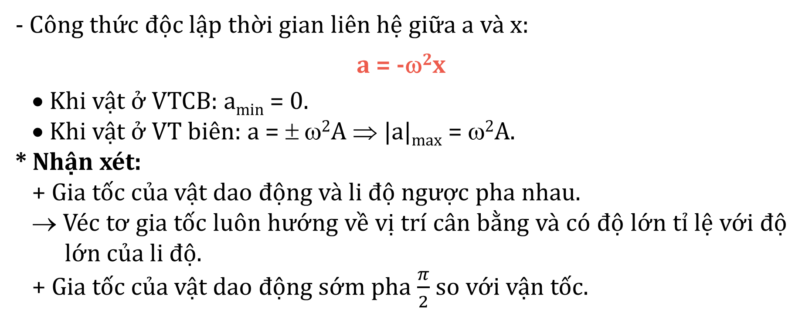
Bài 3: VẬN TỐC, GIA TỐC TRONG DAO ĐỘNG ĐIỀU HÒA
GIA TỐC CỦA VẬT DAO ĐỘNG ĐIỀU HOÀ
II
01
Phương trình gia tốc:
a = v’ = - ω²Acos(ωt + ϕ)
- Công thức độc lập thời gian liên hệ giữa a và x:
a = -ω²x
• Khi vật ở VTCB: a_{min} = 0.
• Khi vật ở VT biên: a = ± ω²A ⇒ |a|_{max} = ω²A.
* Nhận xét:
+ Gia tốc của vật dao động và li độ ngược pha nhau.
→ Véc tơ gia tốc luôn hướng về vị trí cân bằng và có độ lớn tỉ lệ với độ lớn của li độ.
+ Gia tốc của vật dao động sớm pha $\frac{π}{2}$ so với vận tốc.

Slide 36
Bài 3: VẬN TỐC, GIA TỐC TRONG DAO ĐỘNG ĐIỀU HÒA
GIA TỐC CỦA VẬT DAO ĐỘNG ĐIỀU HOÀ
II
02
Đồ thị gia tốc:
a = v’ = - ω²Acos(ωt + ϕ) = - ω²x
Đồ thị gia tốc của dao động điều hoà theo thời gian là đường hình sin.

Slide 37
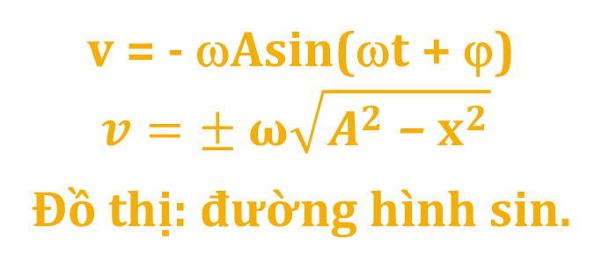
CỦNG CỐ
v = - ωAsin(ωt + ϕ)
$$v=± \text{ω}\sqrt{A^{2} \text{−} {\text{x}}^{2}}$$
Đồ thị: đường hình sin.
➢ Ở VTCB: x_{min} = 0; a_{min} = 0; v_{max} = ω²A
➢ Ở VT biên: |x| _{max} = A; |a|_{max} = ω²A; v_{min} = 0;
Vận tốc DĐĐH
Gia tốc DĐĐH
➢ v sớm pha π/2 so với x.
a sớm pha π/2 so với v.
a, x: ngược pha nhau.
a = - ω²Acos(ωt + ϕ)
a = -ω²x.
Đồ thị: đường hình sin.

Slide 38
LUYỆN TẬP
TRÒ CHƠI: GIẢI MẬT THƯ
Các nhóm nhận mật thư số 1 (bằng 1 bài tập): Có 5 mật thư giống nhau được giao cho từng HS của nhóm
Cá nhân HS ghi tên và giải bài tập trong mật thư trong thời gian 2 phút.
Thảo luận nhóm chung trong 1 phút.
01
02
GV gọi bất kì số thứ tự nào đem mật thư lên chập tại vị trí của tổ
03
HS tiếp tục lấy mật thư số 2 và thực hiện như trên …
GV chấm điểm mật thư trên bảng (điểm thành viên là điểm của tổ)
04
Hết mật thư kết thúc trò chơi
Trình chiếu kết quả, học sinh sửa phiếu học tập và tổng kết điểm

Slide 39
LUYỆN TẬP
MẬT THƯ SỐ 1
Phương trình dao động của một vật là x = 5cos4πt (cm).
a. Xác định tốc độ cực đại của vật.
b. Hãy viết phương trình vận tốc, gia tốc.
c. Vẽ đồ thị li độ, vận tốc, gia tốc theo thời gian của vật
01
Hướng dẫn:
Từ phương trình: x = 5cos4πt (cm).
Ta có: A = 5 cm; ω = 4π rad/s; ϕ = 0.
a. Tốc độ cực đại của vật: v_{max} = ωA = 4π.5 = 20π cm/s.
b. Phương trình vận tốc:
v = -ωAsin(ωt + ϕ) = - 4π.5.sin4πt = - 20π.sin4πt (cm/s).
Phương trình gia tốc:
a = - ω²Acos(ωt + ϕ) = - (4π)².5cos4πt = - 800.cos4πt (cm/s²).

Slide 40
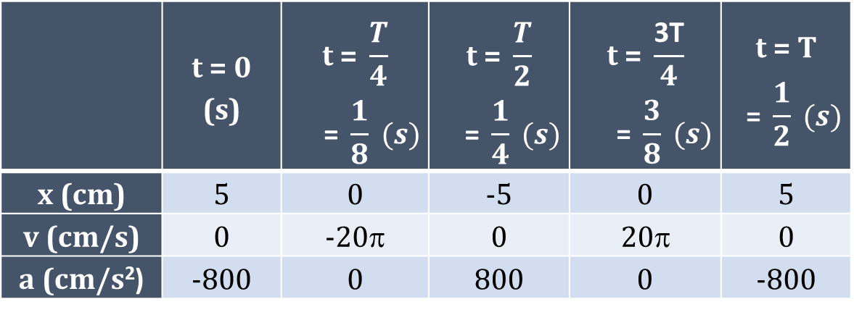

LUYỆN TẬP
MẬT THƯ SỐ 1
Phương trình dao động của một vật là x = 5cos4πt (cm).
a. Xác định tốc độ cực đại của vật.
b. Hãy viết phương trình vận tốc, gia tốc.
c. Vẽ đồ thị li độ, vận tốc, gia tốc theo thời gian của vật
01
Hướng dẫn:
c. Ta có: ω = 4π rad/s ⇒ T = $\frac{\text{2}\text{π}}{ω}=\frac{\text{2}\text{π}}{\text{4}\text{π}}=0,5$ s.
 | t = 0 (s) | $$\text{t}\text{ = }\frac{T}{4}$$ $$\text{= }\frac{1}{8} (s)$$ | $$\text{t}\text{ = }\frac{T}{2}$$ $$\text{= }\frac{1}{4} (s)$$ | $$\text{t}\text{ = }\frac{\text{3}\text{T}}{4}$$ $$\text{= }\frac{3}{8} (s)$$ | $$\text{t}\text{ = }\text{T}$$ $$\text{= }\frac{1}{2} (s)$$
x (cm) | 5 | 0 | -5 | 0 | 5
v (cm/s) | 0 | -20π | 0 | 20π | 0
a (cm/s²) | -800 | 0 | 800 | 0 | -800
Từ phương trình:
x = 5cos4πt (cm).
v = - 20π.sin4πt (cm/s).
a = - 800.cos4πt (cm/s²).
Ta lập bảng số liệu

Slide 41
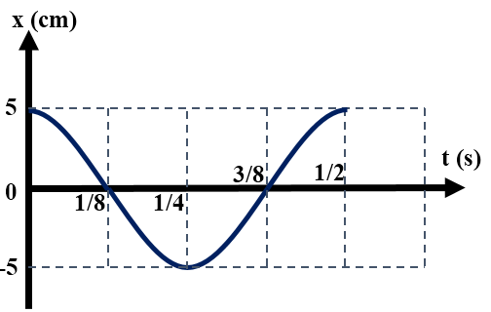
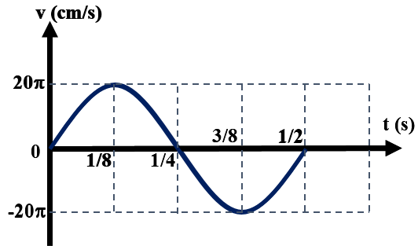
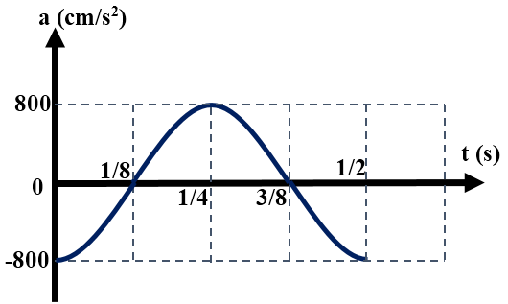

LUYỆN TẬP
MẬT THƯ SỐ 1
 | t = 0 (s) | $$\text{t}\text{ = }\frac{T}{4}$$ $$\text{= }\frac{1}{8} (s)$$ | $$\text{t}\text{ = }\frac{T}{2}$$ $$\text{= }\frac{1}{4} (s)$$ | $$\text{t}\text{ = }\frac{\text{3}\text{T}}{4}$$ $$\text{= }\frac{3}{8} (s)$$ | $$\text{t}\text{ = }\text{T}$$ $$\text{= }\frac{1}{2} (s)$$
x (cm) | 5 | 0 | -5 | 0 | 5
v (cm/s) | 0 | -20π | 0 | 20π | 0
a (cm/s²) | -800 | 0 | 800 | 0 | -800
01

Slide 42
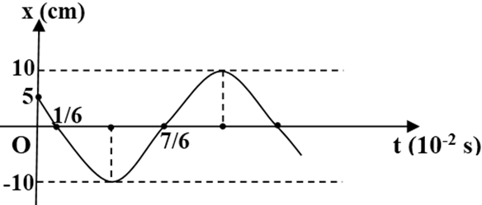
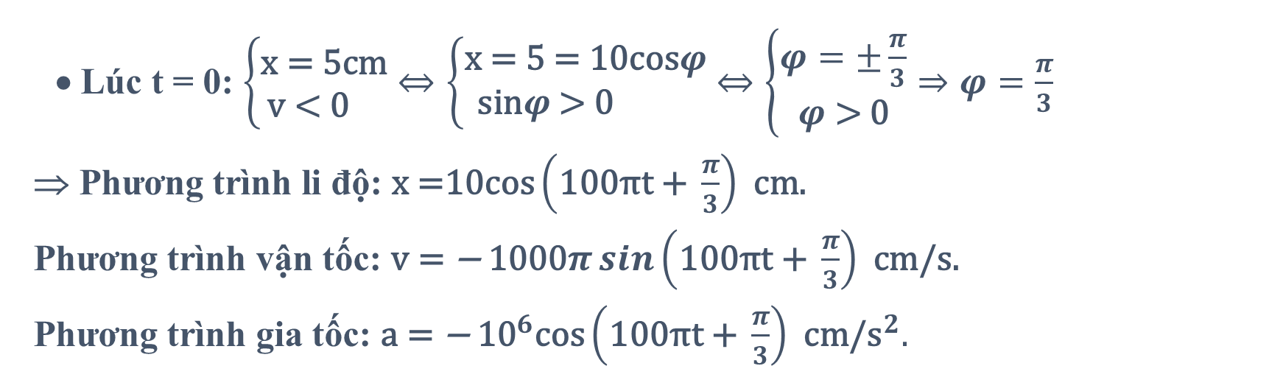
LUYỆN TẬP
MẬT THƯ SỐ 2
02
Cho đồ thị dao động của một vật như hình vẽ. Viết phương trình li độ, vận tốc và gia tốc của vật.
Từ đồ thị ta thấy:
• A = 10 cm;
• T/2 = (7/6-1/6).10⁻² = 10⁻² s
➔ T = 0,02 s ➔ ω = 100π (rad/s).
• Lúc t = 0: $\left\{\begin{matrix}\text{x}\text{ = 5}\text{cm} \\ \text{v}\text{ < 0 }\end{matrix}\right.⇔\left\{\begin{matrix}\text{x}\text{ = 5 = 10}\text{cos}φ \\ \text{sin}φ\text{ > 0 }\end{matrix}\right.⇔\left\{\begin{matrix}φ=±\frac{π}{3} \\ φ\text{ > 0}\end{matrix}\right.⇒φ=\frac{π}{3}$
⇒ Phương trình li độ: $\text{x}\text{ =10}\text{cos}\left(\text{100}\text{πt}\text{ + }\frac{π}{3}\right) \text{cm}\text{.}$
Phương trình vận tốc: $\text{v}\text{ = }\text{−}\text{ 1000}π\sin\left(\text{100}\text{πt}\text{ + }\frac{π}{3}\right) \text{cm}\text{/}\text{s}\text{.}$
Phương trình gia tốc: $\text{a}\text{ = }\text{−}\text{ 1}{\text{0}}^{6}\text{cos}\left(\text{100}\text{πt}\text{ + }\frac{π}{3}\right) \text{cm}\text{/}{\text{s}}^{2}.$

Slide 43
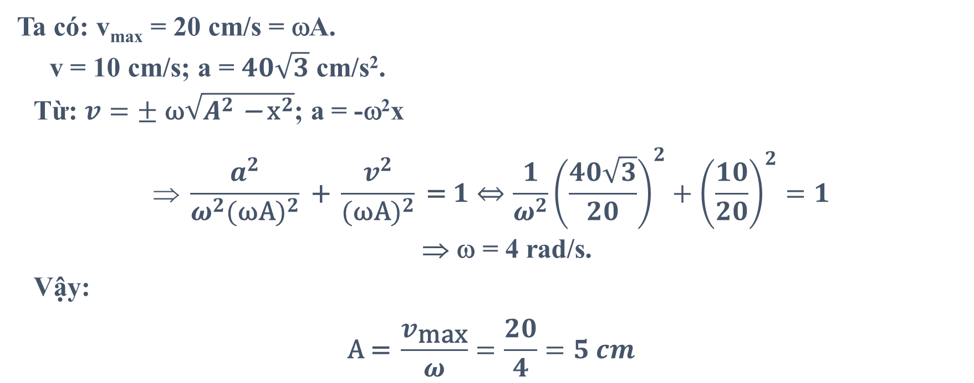
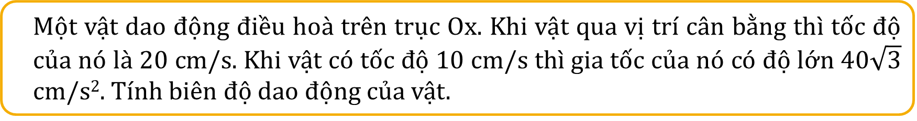
LUYỆN TẬP
MẬT THƯ SỐ 3
Một vật dao động điều hoà trên trục Ox. Khi vật qua vị trí cân bằng thì tốc độ của nó là 20 cm/s. Khi vật có tốc độ 10 cm/s thì gia tốc của nó có độ lớn $40\sqrt{3}$ cm/s². Tính biên độ dao động của vật.
03
Ta có: v_{max} = 20 cm/s = ωA.
v = 10 cm/s; a = $40\sqrt{3}$ cm/s².
Từ: $v=± \text{ω}\sqrt{A^{2} \text{−} {\text{x}}^{2}}$; a = -ω²x
$$ \frac{a^{2}}{ω^{2}(\text{ωA})^{2}}\text{ + }\frac{v^{2}}{(\text{ωA})^{2}}\text{ = }1⇔\frac{1}{ω^{2}}{\left(\frac{40\sqrt{3}}{20}\right)}^{2}+{\left(\frac{10}{20}\right)}^{2}=1$$
⇒ ω = 4 rad/s.
Vậy:
$$\text{A}\text{ = }\frac{v_{\text{max}}}{ω}=\frac{20}{4}=5 cm$$

Slide 44





NHIỆM VỤ VỀ NHÀ
✓ Làm bài tập trong SGK, sách bài tập
✓ Tương tự như cách vẽ đồ thị x – t, xét phương trình dao động x = Acos(ωt + π). Hãy xác định vận tốc và gia tốc tại các thời điểm t = 0, t = T/4, t = T/2, t = 3T/4, t = T. Từ dữ liệu này hãy vẽ đồ thị v - t, a – t
✓ Ôn bài 1, 2, 3 chuẩn bị cho tiết bài tập hôm sau
Notes:
Gv gửi cho học sinh Phiếu học tập số 4.

